Slide 1
Seminar
Kulturelle und sprachliche Landeskunde (KGS/KRJN)
Westböhmische Universität Pilsen
Lehrstuhl für Germanistik und Slawistik
Wintersemester 2019/20
Seminarleitung: Christoph Mauerer

Slide 2
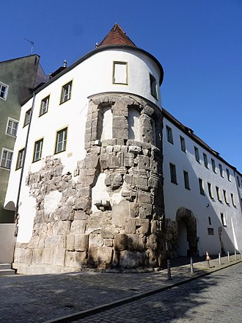
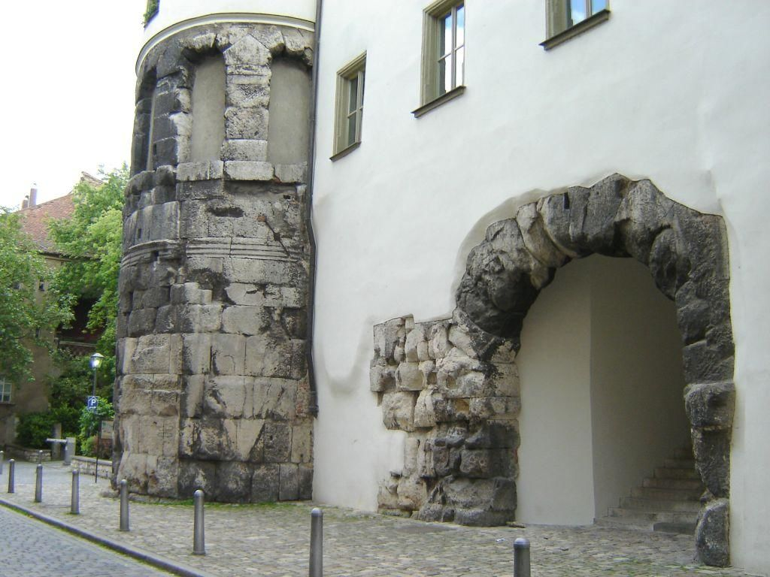
Grundzüge deutscher politischer Geschichte und der deutsch-tschechischen Beziehungen

Slide 3
Das Porta Praetoria in Regensburg

Slide 4
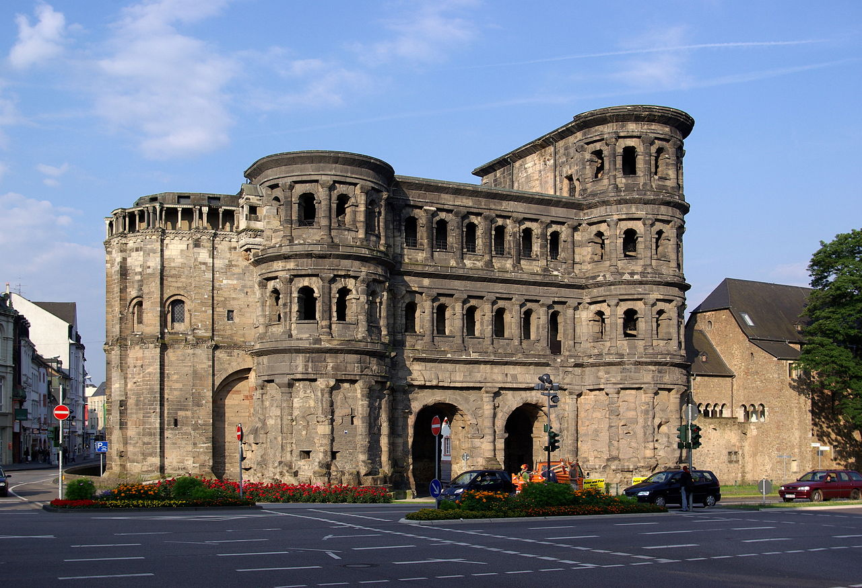
Römische Geschichte des heutigen deutschen Sprachraums
Neben der größeren Porta Nigra in Trier ist die Porta praetoria die einzige erhaltene römische Toranlage nördlich der Alpen.

Slide 5
Römische Geschichte des heutigen deutschen Sprachraums
Regensburg:
Gegründet als Römerlager 179 n. Chr. unter dem Namen Castra Regina -> Castra Regino (davon tsch. Řezno) -> in mittelelterlichem Latein: Ratisbona (vgl. frz. Ratisbonne)

Slide 6
Römische Geschichte des heutigen deutschen Sprachraums
Weitere Römerstädte im deutschen Sprachraum:
Batavia (Passau), Köln (Colonia Claudia Ara Agrippinensium), Mainz (Mogontiacum), Speyer (Noviomagus), Trier (Augusta Treverorum), Worms (Borbetomagus), Augsburg (Augusta Vindelicorum), Wien (Vindobona)

Slide 7
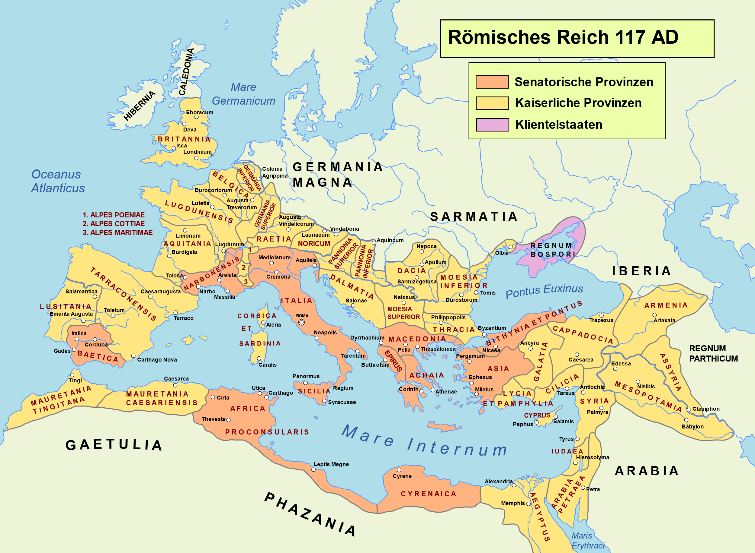
Römische Geschichte des heutigen deutschen Sprachraums

Slide 8
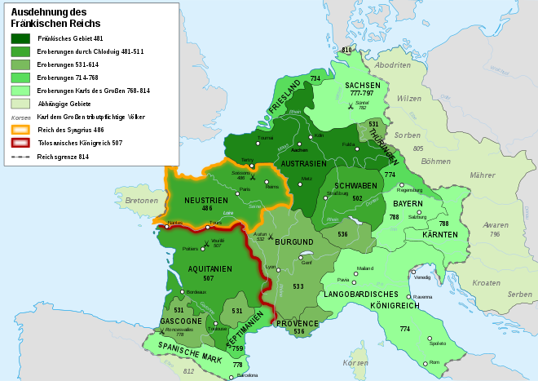
Das Frankenreich (5.-9. Jh.)
Karl der Große an Weihnachten 800 in Rom vom Papst zum Kaiser gekrönt

Slide 9
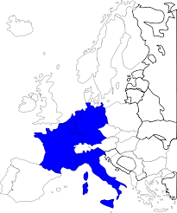
Europäische Wirtschaftsgemeinschaft 1957 (Römische Verträge)

Slide 10
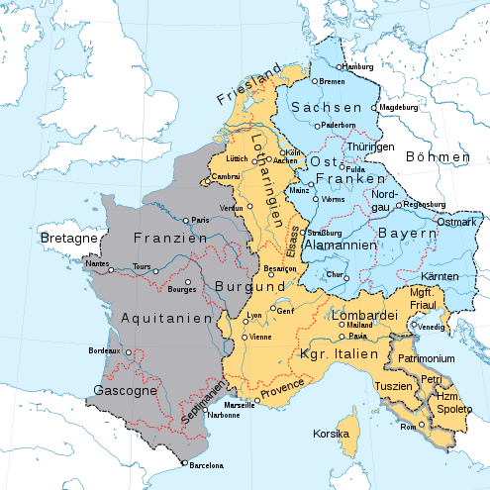
Aufteilung des Frankenreichs 843

Slide 11
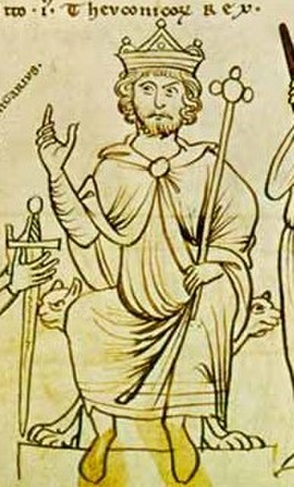
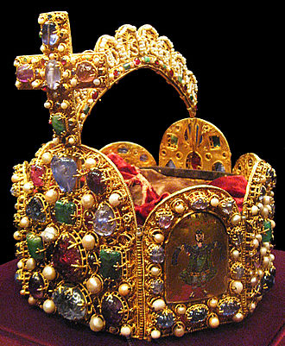
Vom Oströmischen Reich zum Heiligen Römischen Reich deutscher Nation
Otto der Große 962 (Sachse)
zum Kaiser gekrönt

Slide 12
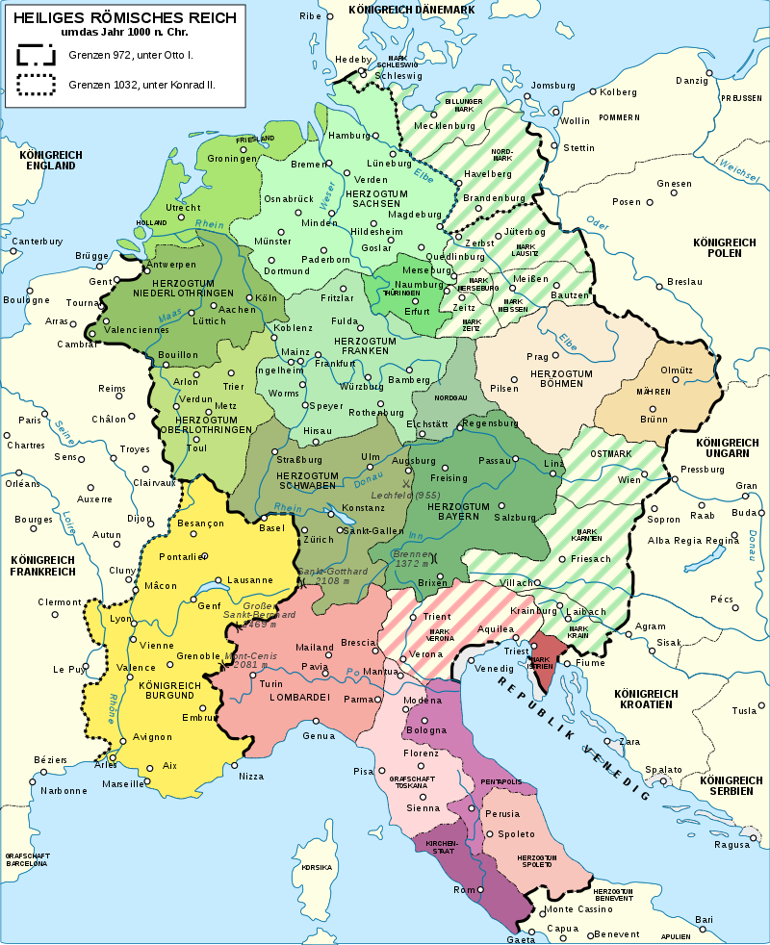

Slide 13
Vier Stammes-herzogtümer:
Sachsen, Franken, Schwaben und Baiern
Ostmark, Mark Lausitz
(germanisch Mark – slaw. Grenze)

Slide 14
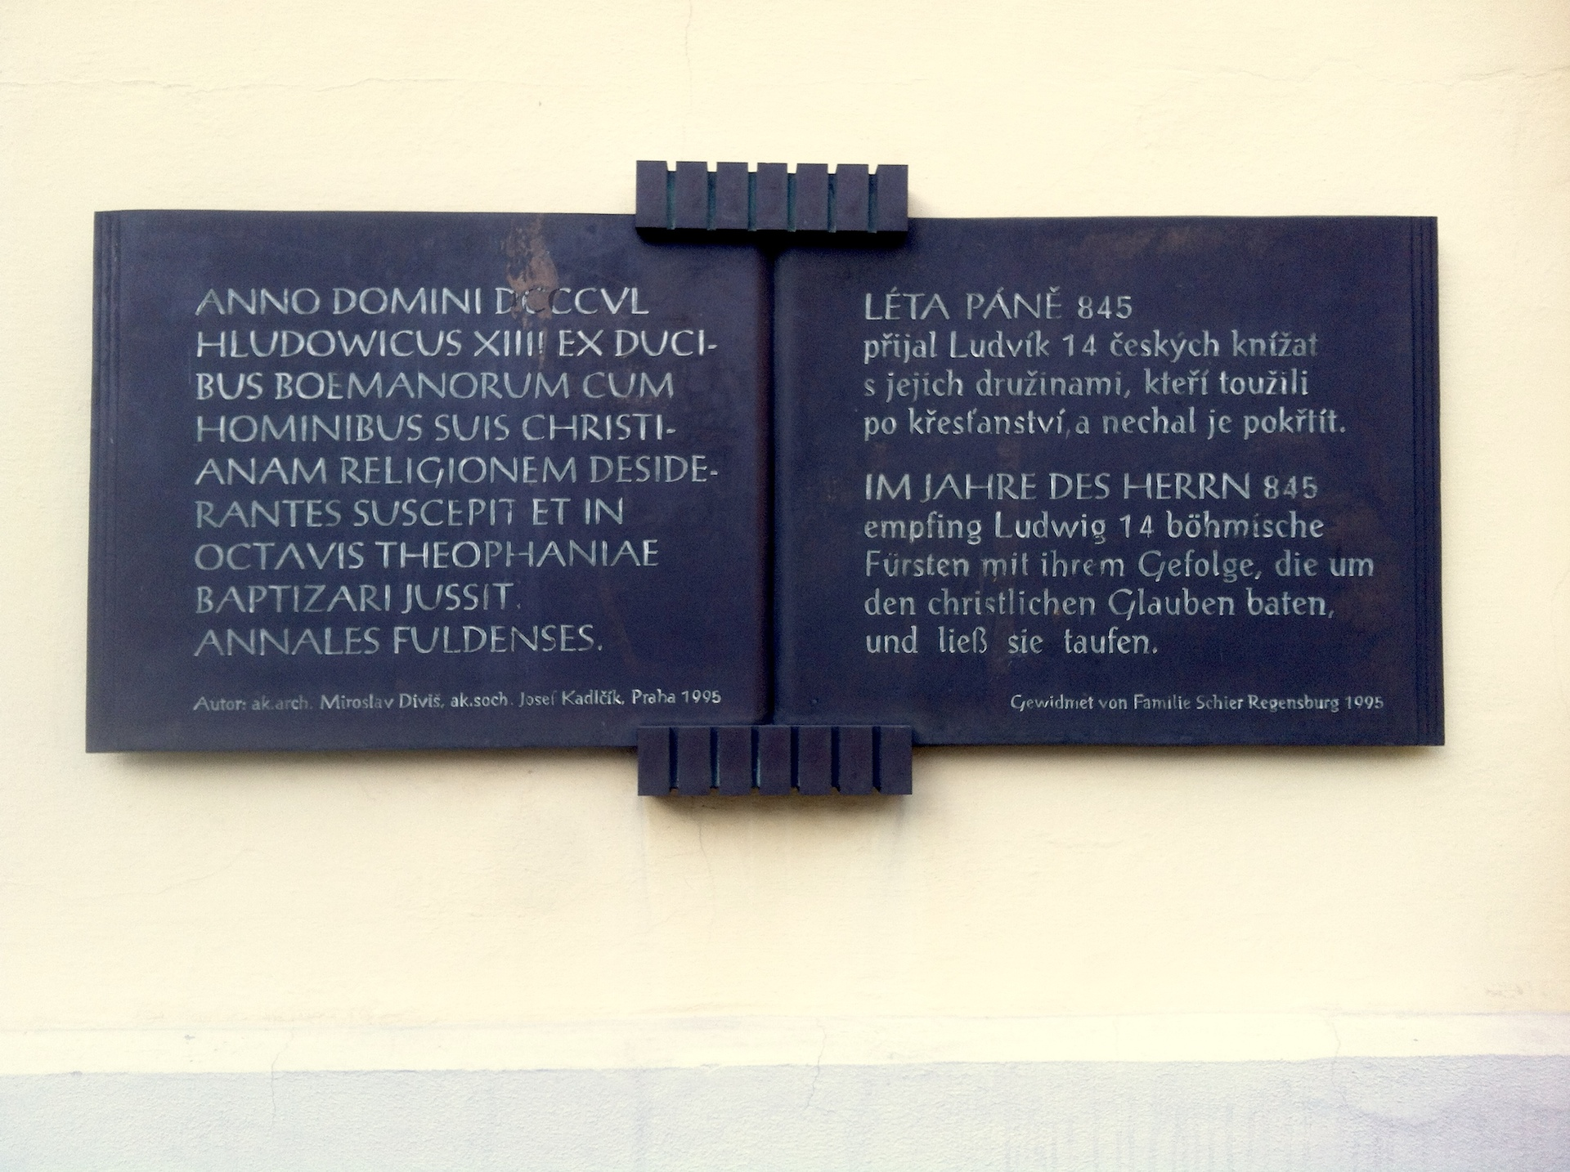
Deutsch-tschechische Beziehungen der Frühzeit

Slide 15
Deutsch-tschechische Beziehungen der Frühzeit
Reichstag zu Regensburg 845:
14 böhmische Fürsten erbitten die Taufe
-> unterstellen sich damit religiös der westlichen, lateinische Kirche und politisch dem ostfränkischen Reich
Christianisierung Böhmens durch bairische Missionare
(739 Bistum Regensburg – 973 unter Zustimmung des Regensburger Bischofs Wolfgang Bistum Prag gegründet)

Slide 16
Deutsch-tschechische Beziehungen der Frühzeit
Hl. Wenzel lässt in Prag „steinerne Kirche“ erbauen,
diese nach dem Sachsen-Heiligen Veit benannt (ostfränkischer Kaiser war Sachse)
10. Jh.: Böhmen nehmen an der Schlacht auf dem Lechfeld 955 gegen die Ungarn und am Elbslawenfeldzug teil

Slide 17
Heiliges Römisches Reich deutscher Nation
Auf sächsisches Herrschergeschlecht der Ottonen (Otto der Große)
folgt das Geschlecht der Salier (ab 1024): Dom zu Speyer, Investiturstreit
Ab 1138 Geschlecht der Staufer:
u.a. Kaiser Friedrich I. Barbarossa (mehrere Feldzüge nach Italien) und sein Enkel Friedrich II. (auf Sizilien aufgewachsen)

Slide 18
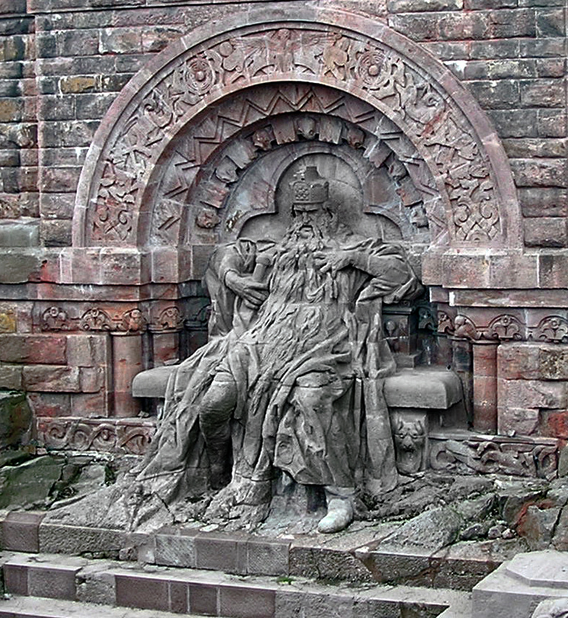
Spätere Sicht auf das deutsche Mittelalter: Die Kyffhäusersage
Nach der Kyffhäusersage schläft im Kyffhäuserberg in Thüringen Kaiser Friedrich I. Barbarossa mit seinen Rittern, um eines Tages zu erwachen und das Reich zu retten
Im 19. Jh. mit deutscher Nationalbewegung verknüpft: Barbarossa schläft so lange, bis Deutschland geeint ist

Slide 19
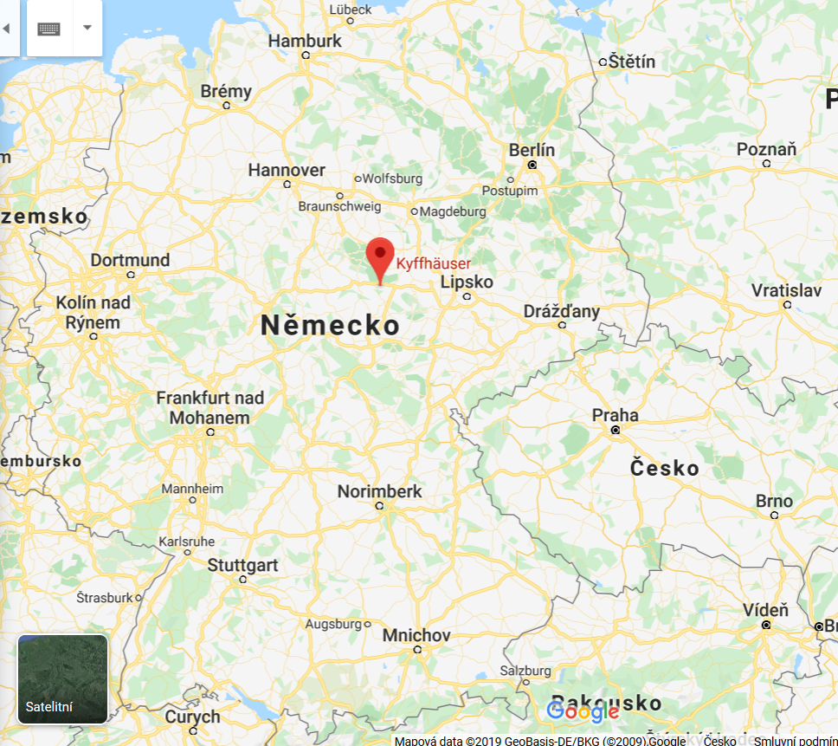
Das Kyffhäuserdenkmal

Slide 20
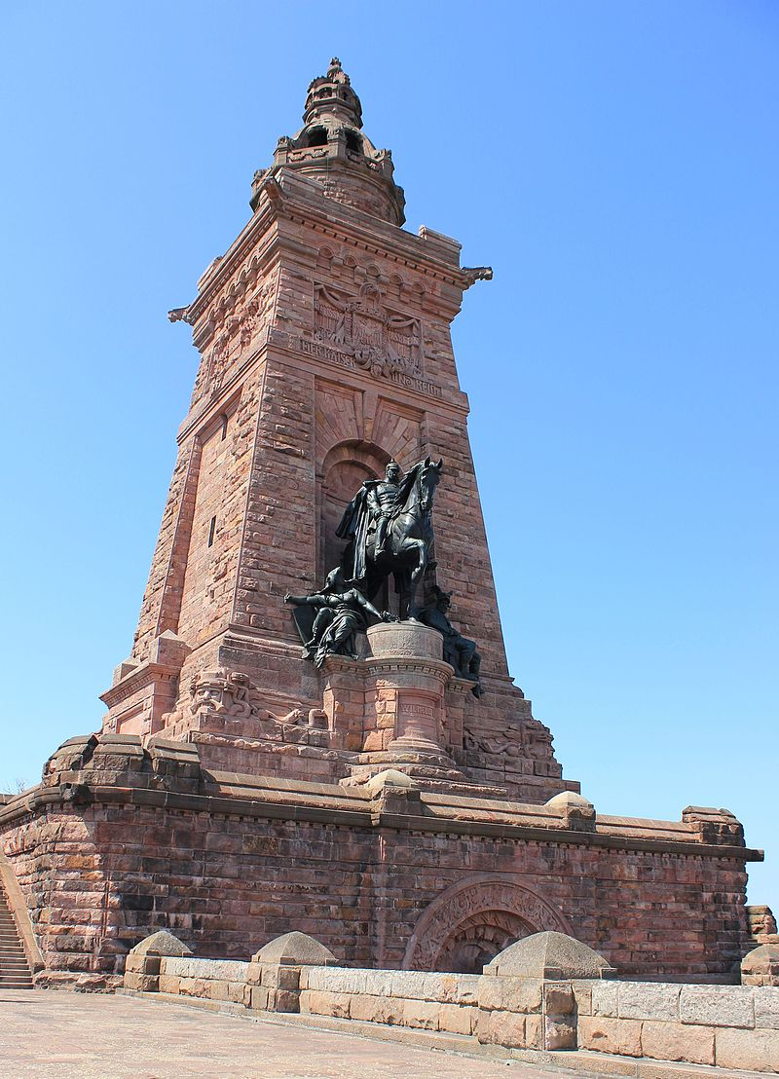
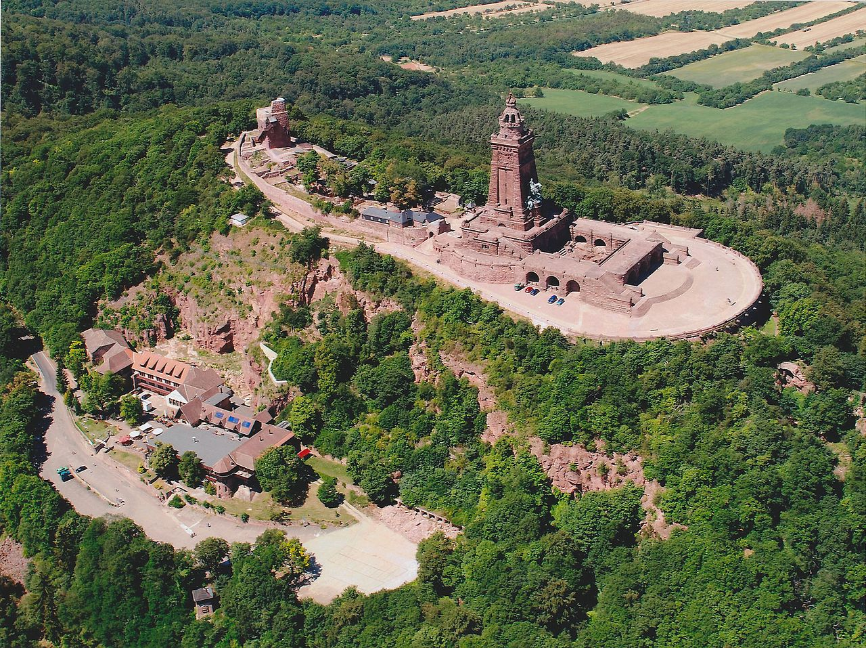
Das Kyffhäuserdenkmal
1890-1896 Kyffhäuserdenkmal zu Ehren Kaiser Wilhelm I. (1871-1888) erbaut

Slide 21
Heinrich Heine: Deutschland, ein Wintermärchen (1844)
»Herr Rotbart« – rief ich laut –, »du bist
Ein altes Fabelwesen,
Geh, leg dich schlafen, wir werden uns
Auch ohne dich erlösen.
Die Republikaner lachen uns aus,
Sehn sie an unserer Spitze
So ein Gespenst mit Zepter und Kron';
Sie rissen schlechte Witze.
[…]
Das beste wäre, du bliebest zu Haus,
Hier in dem alten Kyffhäuser –
Bedenk ich die Sache ganz genau,
So brauchen wir gar keinen Kaiser.«

